Slide 1
Когда изобрели велосипед?
автор Баньковская Вера Михайловна,
учитель начальных классов

Slide 2
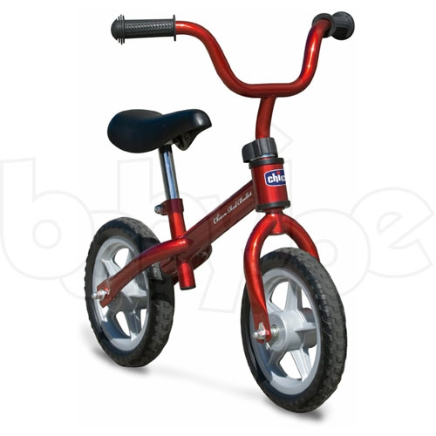
ЗАГАДКА У него – два колеса И седло на раме, Две педали есть внизу, Крутят их ногами.

Slide 3
Из истории
Видимо, поэтому и назвали его «велосипедом», что в переводе с латинского означает «быстроног».
В 1817 году
в Германии появился двухколесный велосипед с деревянными колёсами и без педалей. А в России такой велосипед был построен мастером Артамоновым
и назывался
самокатом.
Проект первого велосипеда предложил ещё в 1495 году великий учёный Леонардо да Винчи

Slide 4
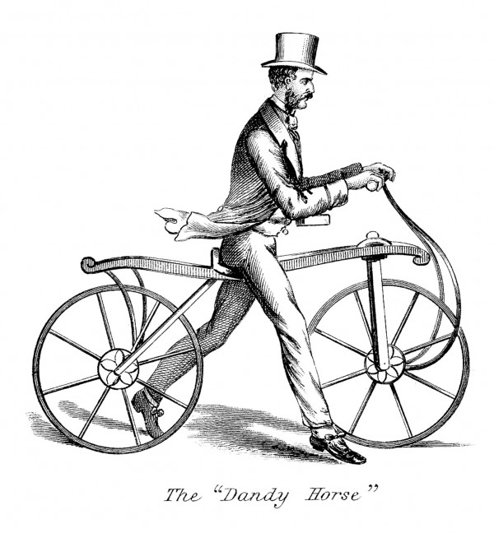
Велосипед – «самокат»
Этот велосипед был полностью сделан из железа и весил более 40 кг.

Slide 5
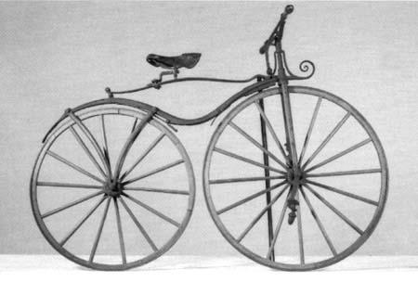
«Костотряс»
Это тяжёлая махина с двумя одинаковыми деревянными колёсами, снабжёнными для крепости железными обручами.
Передвигаться на таком велосипеде было неудобно, седока трясло. Движение осуществлялось отталкиванием ногами от земли.

Slide 6
«Паук»
Вместо деревянных колёс появились металлические обручи с резиновыми шинами. «Пауки» имели рычаги управления и педали. Переднее колесо очень большое, в рост человека. Из-за
множества спиц оно напоминало
паутину. Отчего машина и получила название «паук». Человек сидел над колесом. Такое положение было
опасным.

Slide 7
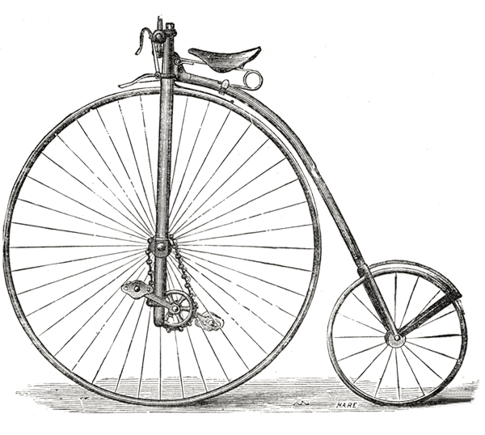
«Кенгуру»
Это усовершенствованный «паук». У этого велосипеда впервые появилась цепная передача (1876 г.).

Slide 8
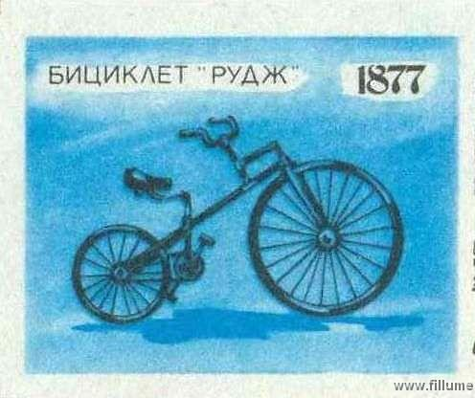
«Бициклет рудж»
У этого велосипеда времён 1877 г. Уже есть всё, чем оснащён современный велосипед.

Slide 9
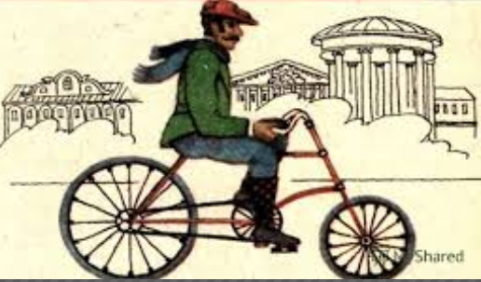
«Сейфети»
Маленькое переднее колесо этого
велосипеда позволило конструкторам
упростить руль (1884 г.).

Slide 10
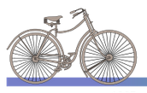
«Раллей»
Этот велосипед почти совсем как
современный, хотя его
сконструировали в 1891 г.

Slide 11
У кого из вас есть велосипед? Знаете ли вы, как он устроен?

Slide 12
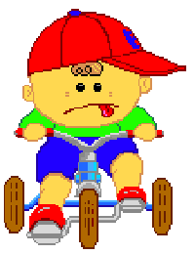
Устройство велосипеда
Рама – несущая часть велосипеда.
Педаль – ножной
рычаг
в велосипеде.
Обод –
наружная
часть колеса в
виде круга,
опирающаяся
на спицы и
обтягиваемая сверху
шиной.
Спица – металлический
стержень, служащий
для соединения
ступицы
колеса с ободом.
Фара - для освещения дороги.
Руль – устройство для управления движением в заданном направлении.

Slide 13
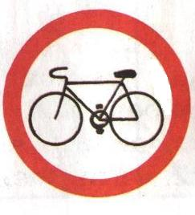
Где вы катаетесь на велосипедах?
Разрешающий знак.
Обозначает
велосипедную
дорожку,
то есть то место,
где вы можете ехать.
Этот знак
обозначает, что в
этом месте нельзя
ехать на
велосипеде.
Запомни!!!
Запрещающий знак.
Что же он нам
запрещает?

Slide 14
Чем необычны эти велосипеды?

Slide 15
Задание
На каком велосипеде начинают ездить, на каком – когда подрастут, а на каком – ездят взрослые?
Пронумеруйте этот порядок.

Slide 16
ЛИТЕРАТУРА
1. Тихомирова Е. М., Поурочные разработки по предмету «Окружающий мир» - Москва, издательство «Экзамен», – 2006.
2. Плешаков А. А., Мир вокруг нас - Москва «Просвещение» - 2006.
3.Плешаков А. А., Мир вокруг нас, рабочая тетрадь, Москва «Просвещение» - 2006.
4. «Что такое? Кто такой?» - Москва «Педагогика» - 1975
5. Фотоматериалы Интернета

